Slide 1
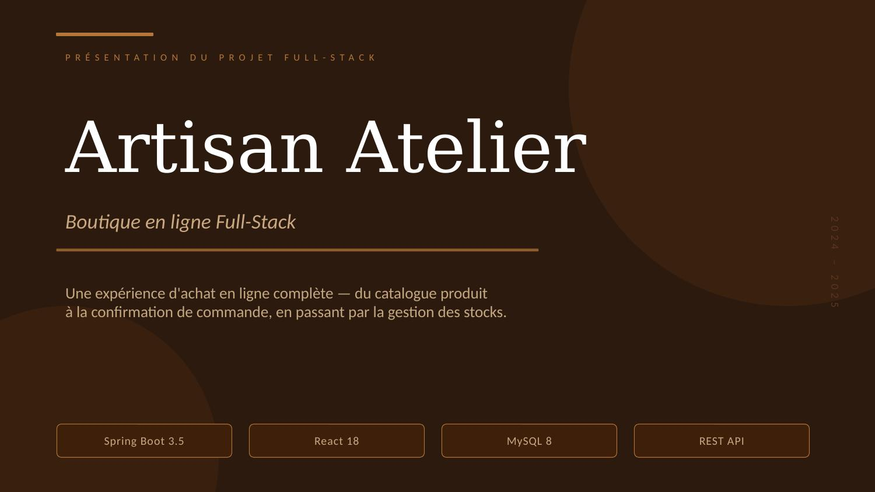
2025 - 2026
Projet fait par: Encadre par :
Walid Ait Sidi Ahmed Prof. Omar Zahour
Chaimaa EL MEHDAOUI

Slide 2
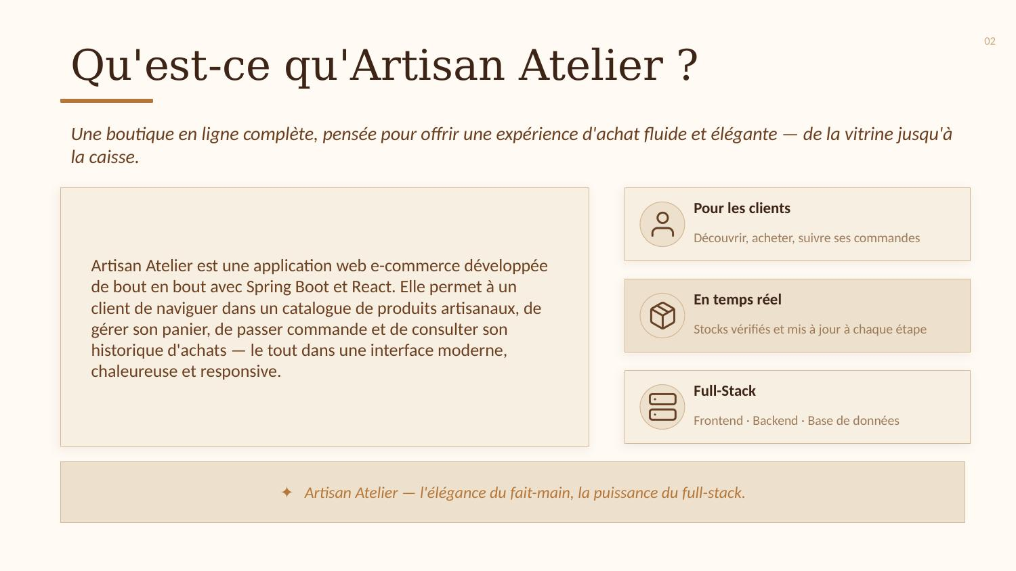

Slide 3
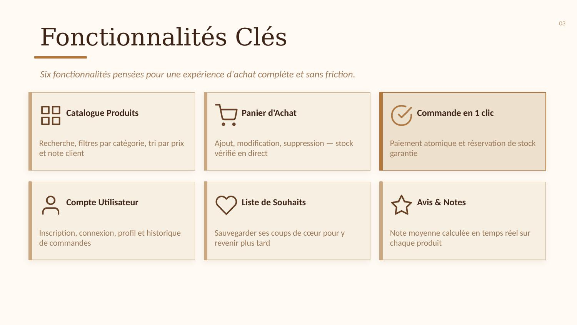







Slide 4
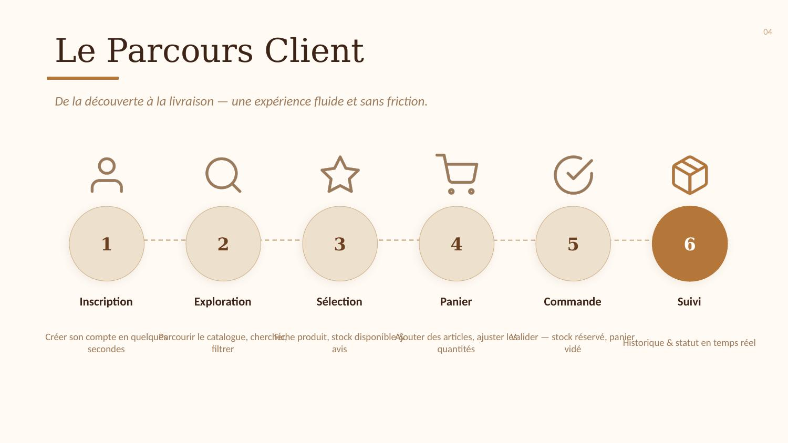






Creer son compte Parcourir le catalog, Afficher produit,stock Ajouter des articles , adjuster Valider- stock reserver, Historique & status en
en quelque seconds chercher,filtrer disponible, avis les quantites panier vide temps reel

Slide 5
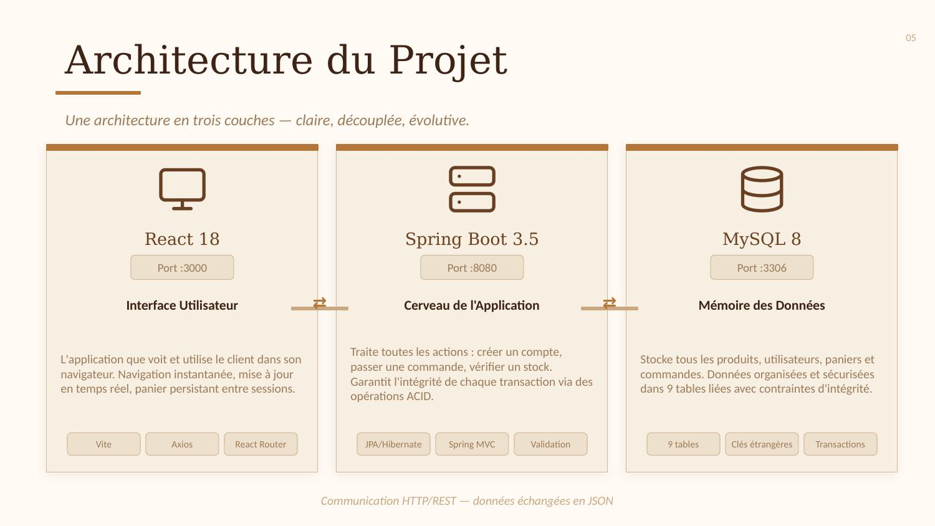
10
10

Slide 6
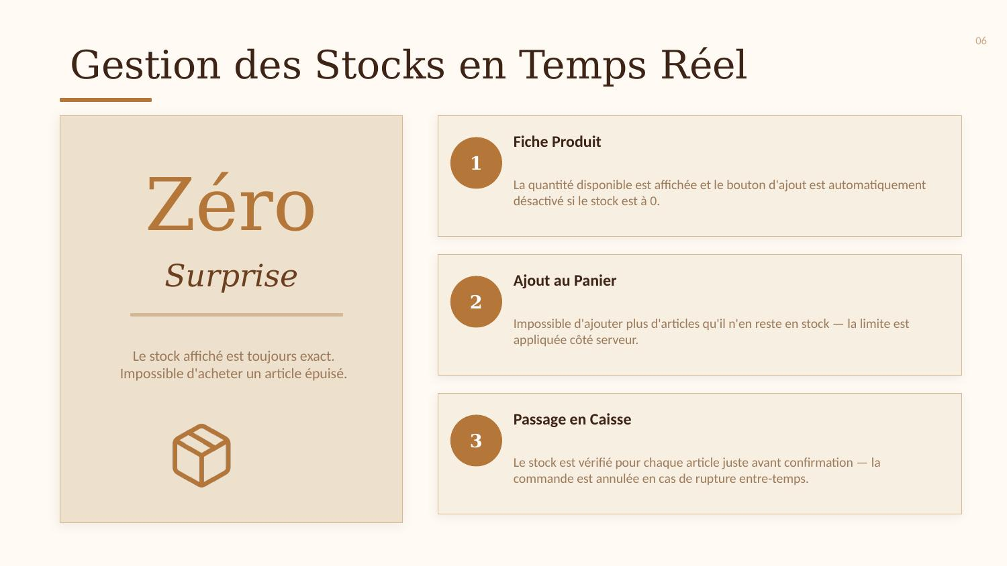
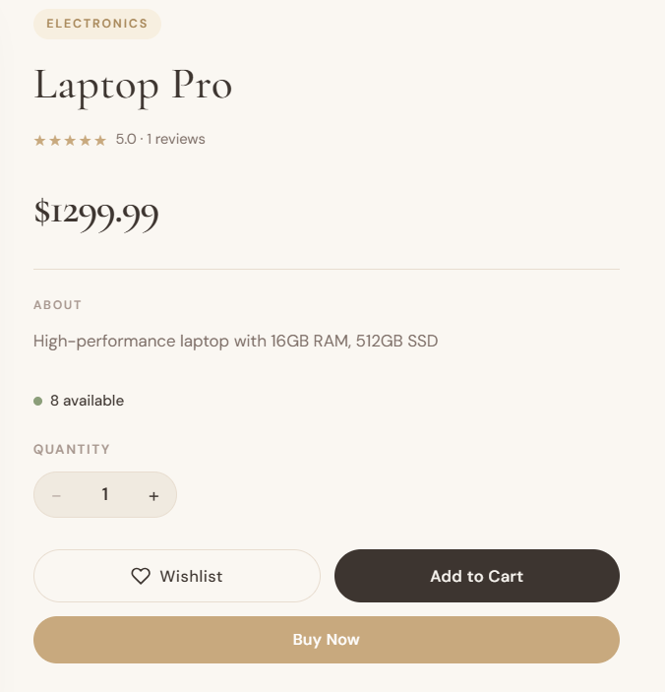

Slide 7
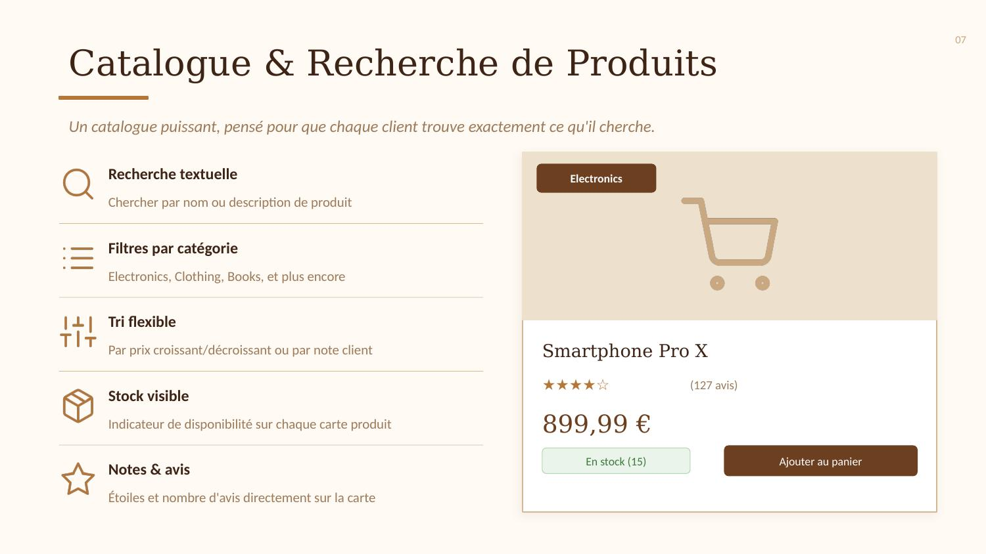
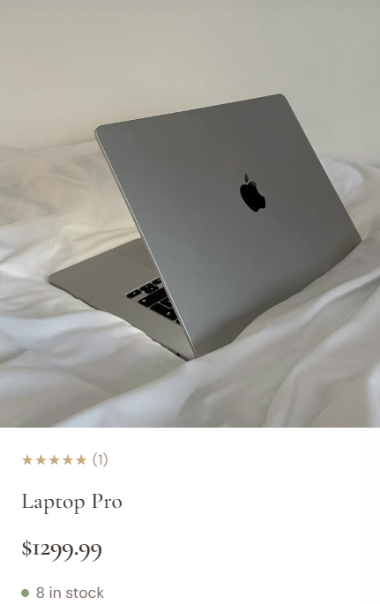
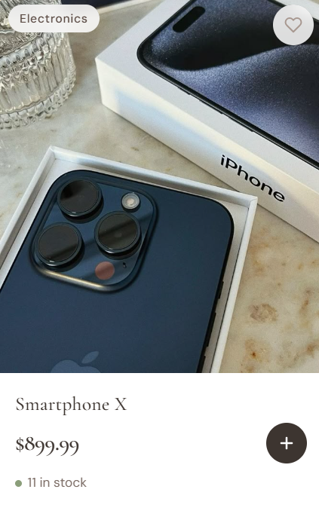

Slide 8
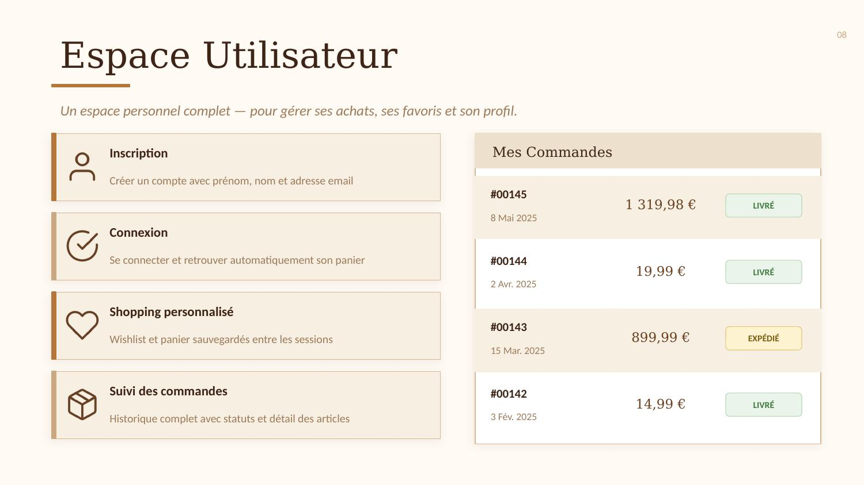
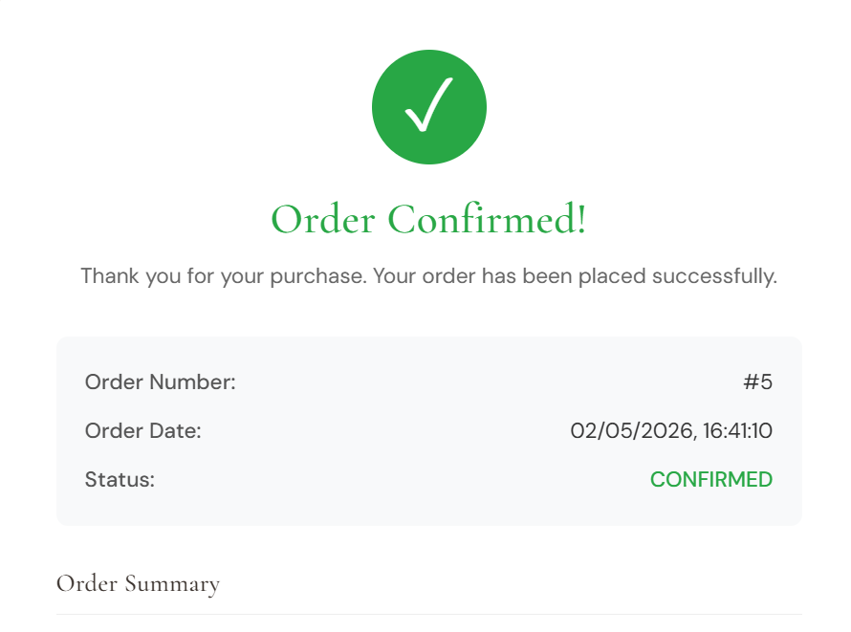
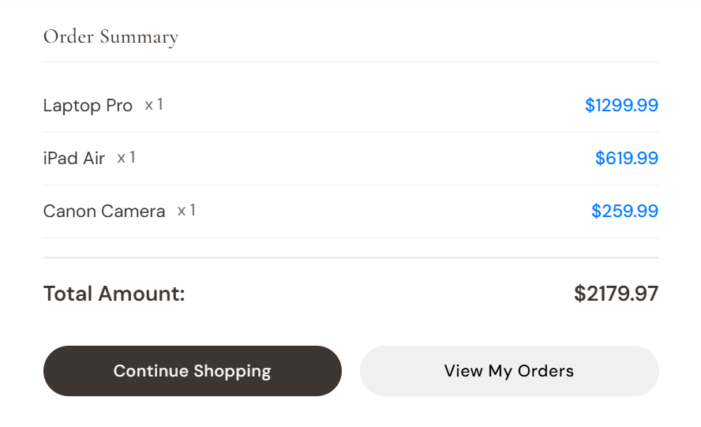

Slide 9
Démonstration en direct
Avant de lancer le projet, nous devons d’abord exécuter la base de données SQL :
Ensuite, nous ouvrons un terminal, accédons au dossier du backend et lançons l’application Spring Boot :
cd backend
mvn spring-boot:run
Cette application Spring Boot envoie les requêtes HTTP vers l’application React.
Enfin, nous ouvrons le dossier du frontend dans un nouveau terminal et exécutons l’application React afin de démarrer l’interface utilisateur :
cd frontend
npm start

Slide 10
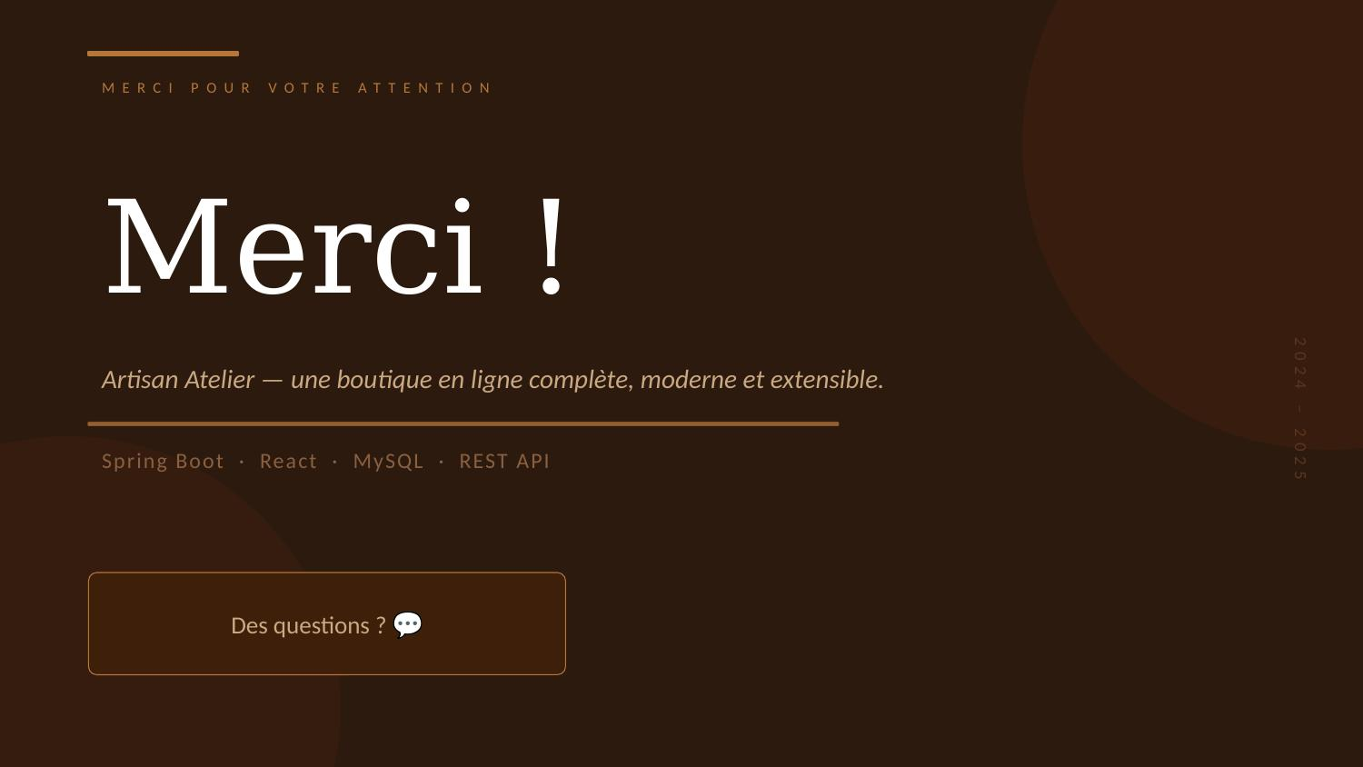
2025 - 2026

